Slide 1
Организация РППС для сюжетно-ролевых игр в младшем дошкольном возрасте в соответствии с ФГОС ДО
Выполнила: Прохорова О.И

Slide 2
Социально – коммуникативное развитие игровой деятельности
Направлено на достижение целей освоения первоначальных представлений социального характера и включения детей в систему социальных отношений через решение следующих задач:
- развитие игровой деятельности детей;
- приобщение к элементарным общепринятым нормам и правилам взаимоотношения со сверстниками и взрослыми (в том числе моральным);
- формирование гендерной, семейной, гражданской принадлежности, патриотических чувств, чувства принадлежности к мировому сообществу.

Slide 3
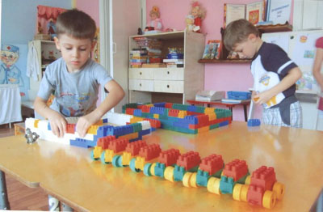
Игры для мальчиков
Мальчики самостоятельно охотно конструируют для коллективных игр. Это может быть большая машина, самолёт, пароход, вагон поезда и. т. д. При этом очень важным условием для воспитания детей с учётом их гендерных особенностей является то, что мальчикам поручена «тяжёлая» работа: «подвезти» материал на машинах, установить основные крупные детали

Slide 4
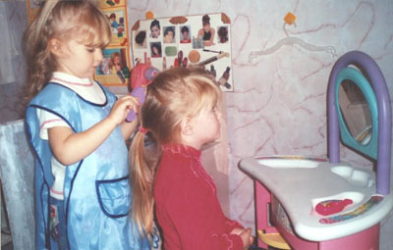
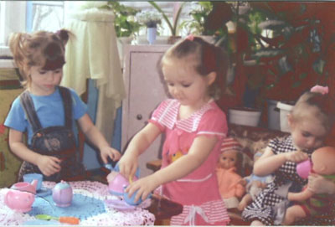
Игры для девочек
Девочки чаще всего в играх осваивают роль мамы, поэтому необходимо, чтобы у них было достаточное количество кукол, колясок и прочей атрибутики. Так как у девочек лучше развита мелкая моторика, то им больше требуется мелких игрушек, атрибутов к играм.

Slide 5
Сюжетно-ролевая игра «Парикмахерская – Салон красоты»

Slide 6
Сюжетно-ролевая игра «Больница»

Slide 7
Сюжетно-ролевая игра «Семья»

Slide 8
Сюжетно-ролевая игра «Куклу Катю купают»

Slide 9
Сюжетно-ролевая игра «Магазин»

Slide 10
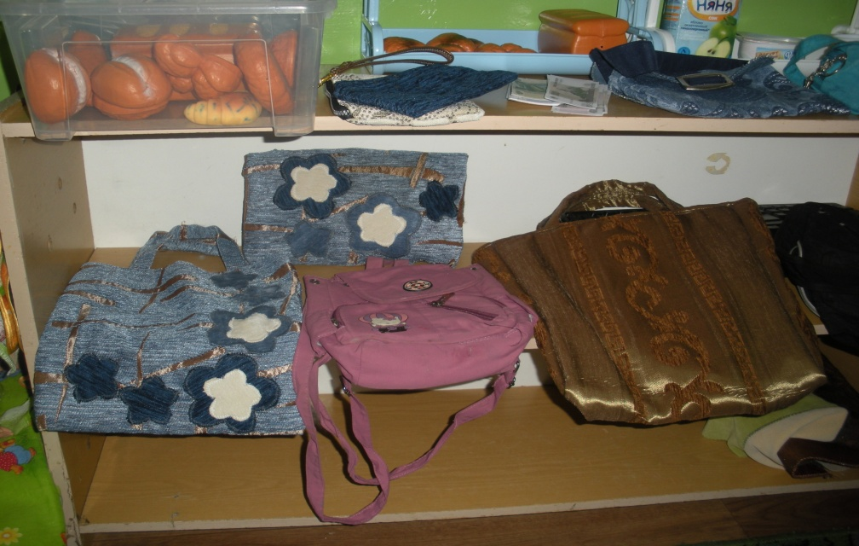

Slide 11
Сюжетно-ролевая игра «Пароход»

Slide 12
Сюжетно- ролевая игра «Автобус»

Slide 13
Сюжетно-ролевая игра «Зоопарк»

Slide 14
Сюжетно-ролевая игра «Строители»

Slide 15
Сюжетно-ролевая игра «Детский сад»

Slide 17
Сюжетно-ролевая игра «Театр»

